Slide 1
スマートポインター
オブジェクトの生成、削除にはnew, deleteを使用してきましたが、
これらには明確な欠点があります。
それは、deleteを書き忘れたときのメモリリークです。
多くのゲームプログラマーが、このメモリリークと格闘していました。
※メモリリークはフリーズの原因ともなる致命的な不具合です

Slide 2
スマートポインター
2011年にC++のバージョンアップが行われました。（C++11）
そこで新たにスマートポインターというものが実装されています。
スマートポインターはdeleteを自動で呼び出す機能があり、
正しく使うとメモリリークのリスクを大幅に減らすことができます。
最近の技術ですが、ゲーム業界ではかなり普及していますので、
しっかりと学習しましょう。
MEMO
他にも無駄なメモリ確保を抑えることもできる、
至れり尽くせりな機能です。

Slide 3
スマートポインター
スマートポインターを学習するためには所有権について知らなければいけません。
つまり、生成したオブジェクトを所有するという概念があります。
この所有権の扱い方によって３種類のスマートポインターがあります。
Playerクラス
Player所有権
生成
スマートポインター

Slide 4
スマートポインター
スマートポインターの種類です。
■Unique（ユニーク）
所有権が１つしかない。
最も安全なため、よく使われる。
■Shared（シェアード）
所有権を複数設けられる。
１つのオブジェクトを様々な場所から参照したい時に使う。
せっかくの自動deleteが機能しなくなるリスクがある（循環参照）
■Weak（ウィーク）
Sharedポインターと同じオブジェクトを参照できるが、所有権は持たない。
循環参照に対する対策として効果的。

Slide 5
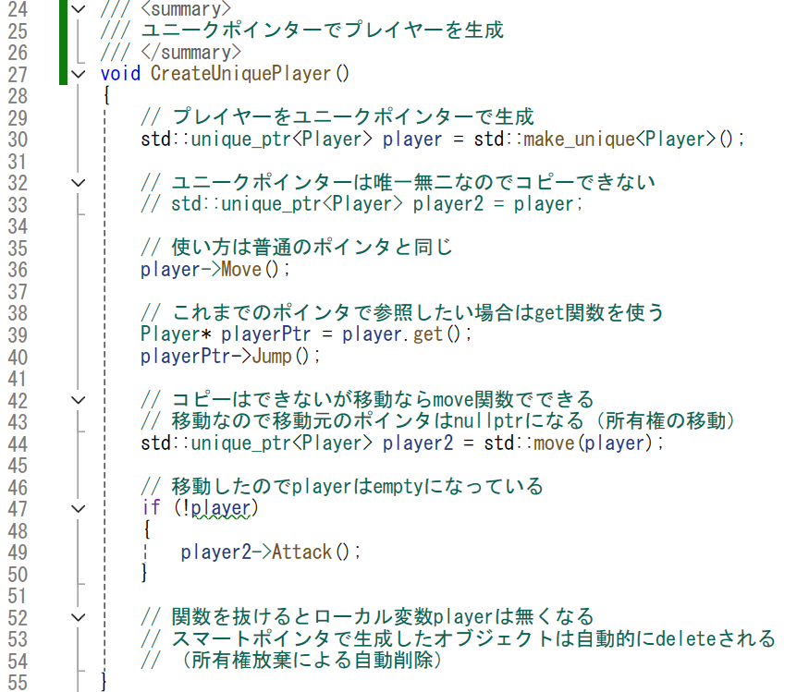
スマートポインター
Uniqueから練習しましょう。

Slide 6
スマートポインター
make_unique関数はオブジェクトを生成してunique_ptrを返却します。

Slide 7

スマートポインター
Uniqueは１つのみなので、「＝」によるコピーができません。

Slide 8

スマートポインター
get関数からアクセス用のポインタを取得できます。
ポインタを取得するだけで所有権は変わりません。
Get〇〇関数などでよく使われます。

Slide 9
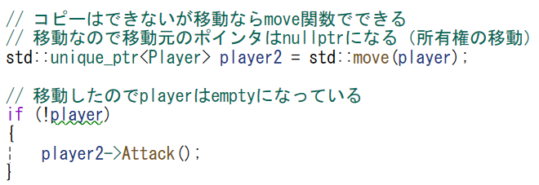
スマートポインター
１つしかないので、他の変数に与えるには移動するしかありません。
移動にはmove関数を使います。
player→player2へと移動しているので、
playerはempty（空）となります。

Slide 10
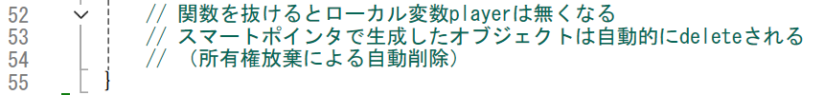
スマートポインター
関数を抜けると、ローカル変数であるplayerは無くなります。
これでPlayerの所有権を持つ変数がすべてなくなりました。
スマートポインターで生成したオブジェクトは、
所有権がなくなれば自動でdeleteされます。
実際にdeleteは使ってないですが、デストラクタが呼ばれているはずです

Slide 11
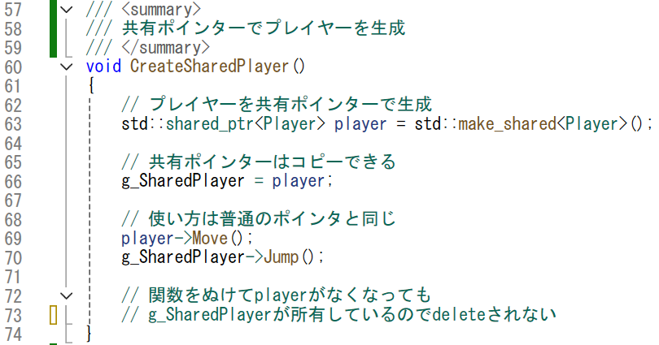
スマートポインター
続いてSharedを練習します。

Slide 12
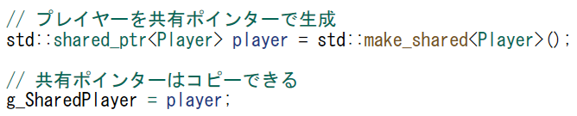
スマートポインター
Sharedは所有権を複数の変数に持たせることができます。
サンプルではg_SharedPlayerとplayerが所有権を持っています。
Player所有権
Player
player
Player所有権
g_SharedPlayer

Slide 13

スマートポインター
関数を抜けるとplayer変数は無くなります。
ただし、g_SharedPlayerに所有権が残っているので自動削除されません。
Player
Player所有権
MEMO
スマートポインターは、
全ての所有権がなくならないと
自動削除されません
g_SharedPlayer

Slide 14
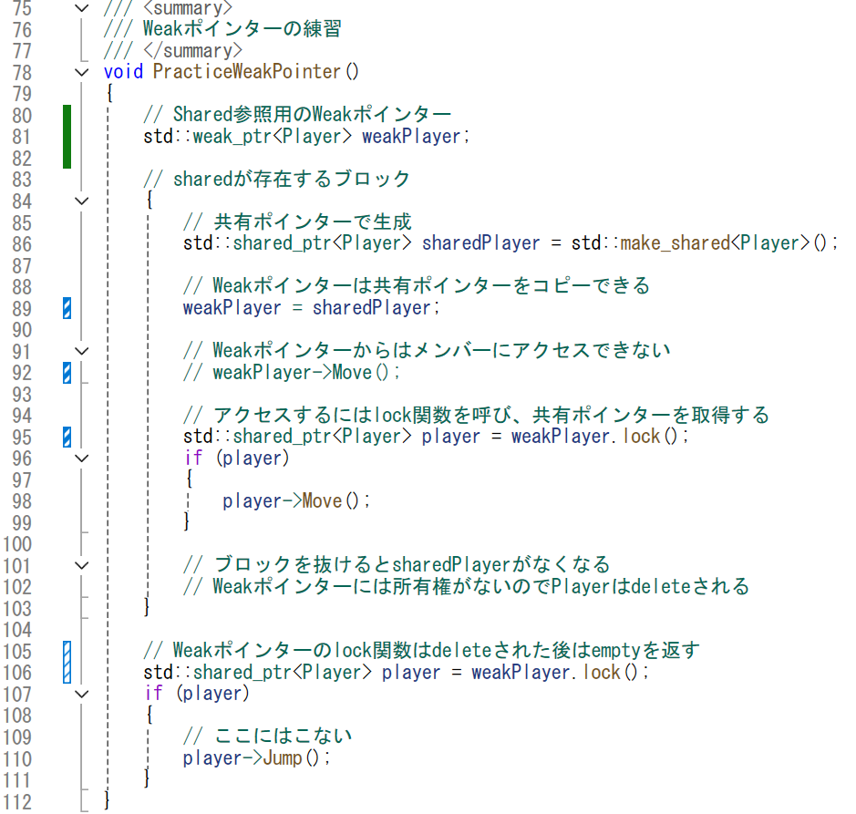
スマートポインター
最後にWeakを練習します。

Slide 15
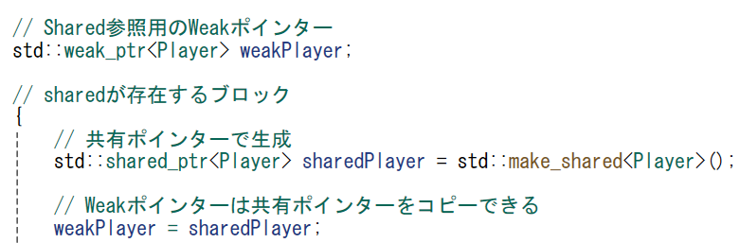
スマートポインター
WeakはShared一時参照用のポインターです。
参照機能のみで所有権は持ちません。make_weak関数もありません

Slide 16
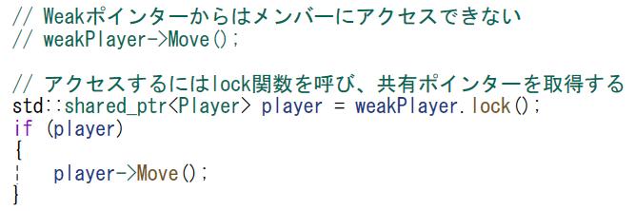
スマートポインター
Weakポインターのlock関数は参照しているSharedを返却する関数です。
Sharedの所有権も１つ増えます。
Weakポインターからはメンバーにアクセスできないため、
lock関数からSharedを取得してアクセスします。

Slide 17
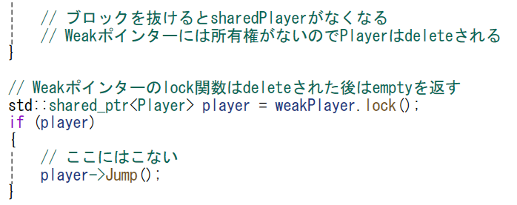
スマートポインター
参照先のSharedが消えていた場合、lock関数はemptyを返却します。

Slide 18
スマートポインター
WeakはSharedを安全に使用するためにあるポインターです。
lock関数をローカルに使うことにより、
危険なSharedのコピーを回避することができます。
安全なプログラムを組むためにも、
Sharedのコピーを使用する際は、一度Weakを検討しましょう。
■注意
lock関数の受取先がグローバル変数だと、
所有権が残りっぱなしで自動削除されないことが起きます。

Slide 19
スマートポインター
ゲーム制作では基本的にUniqueを使います。
Uniqueで実装できない場合はSharedやWeakを使っていきます。
自動deleteのおかげでメモリリークのリスクを大幅に下げられます。
積極的に使っていきましょう。
おまけ：C＃の場合
Unityで使うC#は、安全にメモリを使用するという方針から、
全てのオブジェクトがSharedで管理されます。
どこからも参照されなくなったオブジェクトは削除リストに追加され、
削除リストにあるオブジェクトは、メモリの空きが少なくなった時に作動する
ガベージコレクションで削除されます。

Slide 20
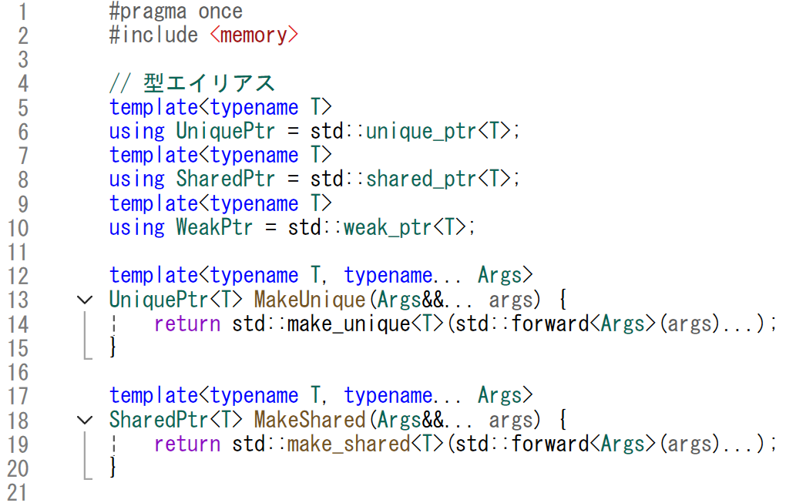
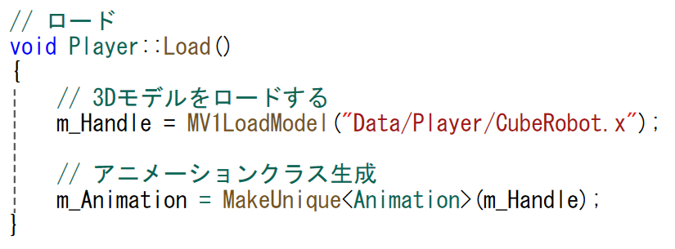
おまけ 機能のラップ
ゲームで実装する際は、
使いやすいように機能をラップしたものを用意すると使いやすくなります。
Memory.h
Player.cpp
array, vector, listもこんな風にすると使いやすくなるかも

